Slide 1
Õppe korraldusest
Ukraina lastele
sügisel 2022
Mari Tikerpuu, Anne Endjärv
Ida-Virumaal
17. mai 2022
Notes:
Welcome to the Ministry of Education and Research of Estonia. My name is Mari Maasikas from the department of ministry and let me give you a very brief overview of our ministry and Estonia’s education system.

Slide 2
Täna tuleb juttu
Numbrid Eestis ja Ida-Virumaal & rahastamine
Liikumine klassist klassi ja lõputunnistused, sujuvad üleminekud
Tööjõu värbamisest kooli

Slide 3
Olukord Ukraina hariduses

Slide 4
Ukraina lapsed ja noored Eestis
15.05.2022 seisuga on Eestisse jäänud 13 084 kuni 19 aastast Ukraina noort last ja noort
16.05.2022 seisuga on Eesti hariduse infosüsteemis registreeritud 4538 lasteaia- ja koolilast
Õppetaseme on jagunemine järgnev:
alushariduses 1168 (25,7%),
põhihariduses 3010 (66,3%),
gümnaasiumis 183 (4,0%),
kutsehariduses 177 (3,9%).

Slide 5
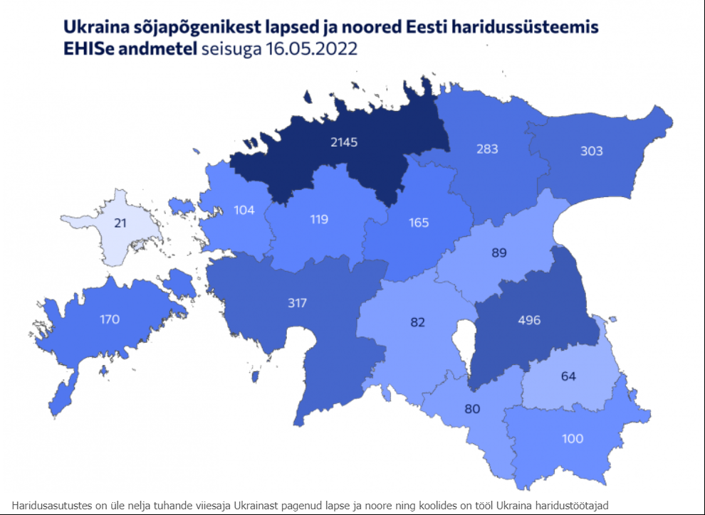
Jaotus maakondade lõikes (16. mai)

Slide 6
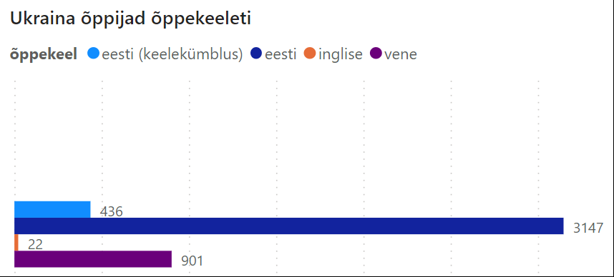
Jaotus õppekeele lõikes (EHIS, 13. mai)
(Eesti)

Slide 7
Jaotus õppekeele lõikes Ida-Virumaal

Slide 8
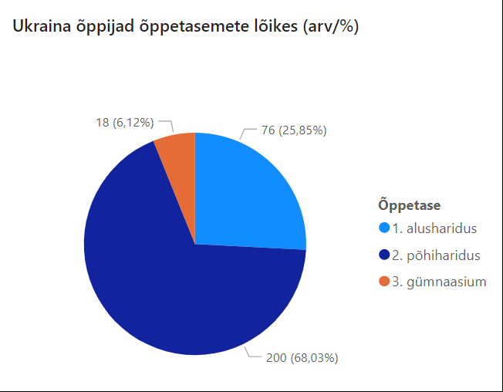
Jaotus õppetasemete lõikes (13.mai)
(Eesti)
(Ida-Virumaa)

Slide 9
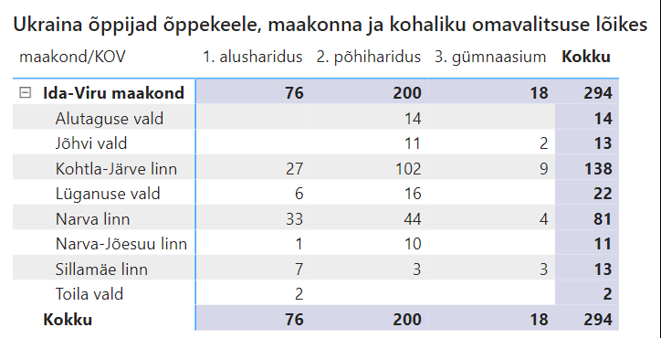
Palve – EHISesse märkimine (ka rahastuse alus!)
Palun vaadake üle Eesti hariduse infosüsteemi kantud andmed: kas kõik õppijad on sisestatud

Slide 10
Rahastamine
✓ Raha eraldatakse haridusasutuste pidajatele lisaeelarvest.
✓ Rahastamise aluseks on EHISesse kantud Uussisserändaja (UA) märkega sõjapõgenikest laste/õpilaste andmed.
✓ Eralastehoidude laste andmed arvestatakse omavalitsuste esitatud andmete alusel.
✓ Õpilasepõhine pearaha KOVide keskmise kulu alusel ühes kalendrikuus on
alushariduses/hoius 465 eurot
üldhariduses 506 eurot
kutsehariduses 353 eurot.

Slide 11
Mida toetusega teha saab?
✓ Tagatakse õppekoht, sh õpetajad/abiõpetajad, õppevahendid, vajadusel tehnoloogilised vahendid, õppekäigud jm.
✓ Täiendav eesti keele õpe, et võimaldada algtasemel eesti keele omandamine. Keeleõppe juhised on Haridus- ja Teadusministeerium välja töötanud.
✓ Hariduse tugiteenused (tõlgid, logopeedid, psühholoogid jne).
✓ Lapse/õpilase toitlustamine haridusasutuses.
✓ Huvitegevuse ja/või huvihariduse pakkumine sh erahuvihariduses. ✓ Noorsootöö pakkumine.
✓ Vajadusel hariduse abiteenused (nt õpilastransport).

Slide 12
Kuidas ja millistel tingimustel toetust antakse?
✓ Toetuse põhimõtted ning rahajaotus kinnitatakse haridus- ja teadusministri käskkirjaga ning eraldatakse haridusasutuste pidajatele, kus laps õpib.
✓ Juunis kantakse toetus tagasiulatuvalt 24.02-31.05.2022 eest, arvestades igakuiselt laste/õpilaste arvude muutust.
✓ Septembris kantakse toetus tagasiulatuvalt 01.06-31.08.2022 eest, arvestades igakuiselt laste/õpilaste arvude muutust.
✓ Jaanuaris 2023 kantakse toetus tagasiulatuvalt 01.09-31.12.2022 eest, arvestades igakuiselt laste/õpilaste arvude muutust.
✓ Riigieelarvelise toetuse eest tagatakse koolipidaja poolt õppurile tasuta õppekoht riigi ja kohalike omavalitsuste üldharidus- ja kutsekoolides.
✓ Eraüldhariduskoolide pidajad, kes saavad riigieelarvest täiendavat toetust, tagavad Ukraina lapsele õppemaksu vabastuse vähemalt 31. augustini 2022.

Slide 13
LIIKUMINE KLASSIST KLASSI JA HARIDUSTASEME LÕPETAMINE

Slide 14
Õppe korraldusest sügisel 2022
Kuidas toimub liikumine kevadisest kohanemisperioodist edasi?
Samm 1
Arenguvestlus lapse ja perega
Samm 2
Koostöös lapsevanemaga otsus:

Slide 15
Variandid otsuseks:
Jääb samasse klassi, kuhu kevadel määrati (klassikursust kordama)
Liigub kevadel liidetud klassiga järgmisse klassi (vajadusel individuaalne õppekava)
Vahetab kooli elukoha muutumise tõttu => kaasa klassitunnistus
Kui seni ei ole klassi määratud, siis sügiseks määrab õppenõukogu klassi, kus õpinguid jätkatakse (üldjuhul eakohane klass)

Slide 16
Mis võiks olla kajastatud klassitunnistusel?
Tunnistusel (võimalusel e-Kool, Stuudium) on soovitatav kajastada:
millised tunnid toimusid UA distantsõppes(kui on teada), millistes tundides ja kui suures mahus osales kohapealses koolis (kui võimalik, siis õppeaine ja teemade lõikes);
millistes huviringides/noorsootöös osales;
üldine hinnang õppija edenemisest.
Tunnistusel olev teave on vajalik lahti selgitada nii õpilasele kui lapsevanemale. Tunnistus väljastada ka selleks, et seda esitada vajadusel Ukrainasse naasmisel või koolivahetusega seonduvalt teise kooli Eestis

Slide 17
9. või 11. klassi lõpetamine Ukraina haridussüsteemis
Lõputunnistused Ukraina õppekava läbimise kohta saab väljastada ainult Ukraina riik
Lõpetaja või tema vanem/pereliige on kontaktivõtja Ukrainaga

Slide 18
Kuhu lõpetaja või tema pereliige saab pöörduda tunnistuse saamiseks?
Võimalused täna
Ukraina rahvusvaheline kool (1)
Piirkondlikud kontaktid, kelle poole otse pöörduda (2)
Peatselt täpsustav info saatkondade kaudu lõputunnistuste päringute esitamiseks (3)

Slide 19
Rahvusvaheline Ukraina kool (1) https://lms.e-school.net.ua/guide
Üldkeskhariduskoolide lõpetajatele dokumentide väljastamisega seotud küsimusi lahendavad Ukraina õppeasutused, mille nimekirjas õpilased on;
Kõik välismaal viibivad lapsed /…/ saavad jätkata oma haridusteed eksternina Ukraina Haridus- ja Teadusministeeriumi hallatavas Rahvusvahelises Ukraina Koolis (edaspidi - RUK) ja saada riiklikku õppekava läbimist kinnitav dokument ning jätkata õpinguid kõrgkoolides või välismaal;
Haridusdokumendi saamiseks tuleb pöörduda vastava avaldusega Rahvusvahelisse Ukraina Kooli või mõnda teise üldkeskharidusasutusse;
RUK-i ametlik telegrammikanal: https://t.me/officialmush
e-posti aadress post: ukrintschool@ukr.net
tel (044) 253 85 58; +38 099 079 92 52 (Whatsapp, Telegram).

Slide 20
Piirkondlikud kontaktid(2)

Slide 21
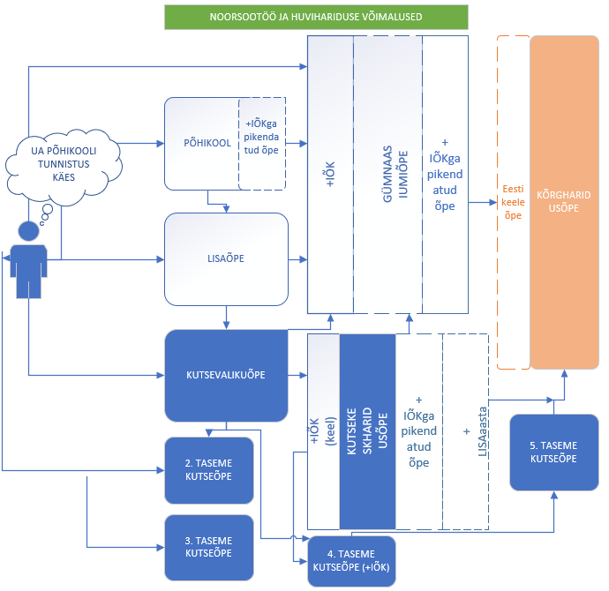
Paindlikud üleminekud formaalhariduses

Slide 22
Kui Ukraina õpilasel on põhikooli tunnistus käes..
...kuid vajab täiendavat aega keeleõppeks, tasandusõppeks ja edasise õpitee otsuseks:
Saab jätkata Eesti põhihariduse omandamist 9. klassis, kui on kevadel kooli vastu võetud (+ vajadusel IÕKga pikendatud õpe).
Kutsevalikuõppes – tasemeõppe õppekava, mille eesmärgiks on edasise õpitee otsuse kujunemise toetamine, sh keeleõpe, praktiliste oskuste õpe ja vajadusel tasandusõpe põhiainetes.
Lisaõppes (PGSi muudatus on VV heakskiidul liikunud Riigikokku ja võib juhtuda, et sügisel avaneb võimalus rakendada lisaõpet välisriigist tulnud õppijale nii põhikooli- kui ka gümnaasiumi juures vastavalt koolipidaja võimalustele).
Notes:
Selleks, et toetada Ukrainast tulnud põhikooli lõpetajate haridustee jätkamist Eesti üldhariduses, sh gümnaasiumiastmes, peame valmis olema pakkuma noortele täiendavat ettevalmistusaega eeskätt keeleõppeks, aga vajaduse korral ka tasandus- või ettevalmistavaks õppeks. Kui Riigikogu seaduse muudatuse heaks kiidab, saame järgmisel kooliaastal Ukraina haridussüsteemis põhikooli lõpetanutele pakkuda aastast lisaõpet, mis senise seadusandluse järgi oli mõeldud vaid Eesti koolides õppivatele erivajadustega õpilastele.
Lisaõpe ei ole seotud õppe läbimisega riiklike õppekavade alusel, vaid toimub õppija vajadustest lähtuvalt ning individuaalsete üleminekuplaanide toel. Ajutiselt laieneb lisaõppe läbiviimise õigus ka gümnaasiumidele, et koolipidajad saaksid paindlikult piirkonnas õpet korraldada. Lisaõppe sihtrühma laiendamine on mõeldud Ukraina õpilaste haridustee toetamiseks ning kehtib eelnõu kohaselt üksnes järgmise õppeaasta kohta.

Slide 23
Vastuvõtt gümnaasiumisse
Muutmisel on ministri määrus, millega avaneb nii üldharidus- kui ka kutsekoolidel võimalus muuta oma vastuvõtukordasid hiljem, kui märtsikuine tähtaeg ette nägi:
UA põhikooli lõpetajatel võib minna lõpudokumentide kättesaamisega aega ning need ei pruugi olla vormistatud kohe vastuvõtuprotsessi sobivatena, seetõttu oleks vajalik muuta oma vastuvõtutingimusi ja korda viisil, mis võimaldaks nt lõpudokumente esitada paindlikumas ajaraamis.
Juhul kui leitakse võimalus luua juurde gümnaasiumis õppekohti näiteks Ukraina keele ja kultuuri õppesuuna avamiseks, annab määrus võimaluse seada eraldi vastuvõtutingimused.
Notes:
Kooli vastuvõtu tingimusi ja korda ei tohi muuta teadmiste ja oskuste hindamise korra ja vastuvõtu tingimuste osas 1. märtsist järgmise õppeaasta alguseni
Hetkel on ministri määruse eelnõu ministeeriumi välisel kooskõlastamisel, kuni 9. maini. 20. mai paiku eelduste kohaselt jõuab muudatus Riigi Teatajasse. Koolid saavad hakata vastuvõtu tingimuste peale mõtlema.

Slide 24
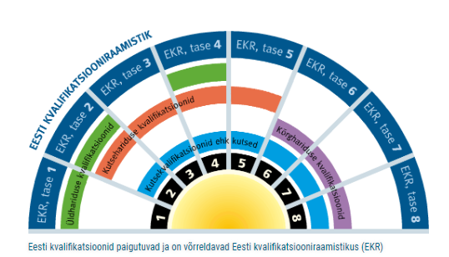
Õppimisvõimalused kutsekoolis
Eestis on kutseõppe tasemeõppe võimalusi neljal erineval kvalifikatsiooniraamistiku tasemel:
2. ja 3. taseme õppekavadel puudub haridusnõue õpingute alustamiseks;
4. taseme õppekavadel on nii kutsekeskhariduse õppekavad kui ka keskhariduse komponendita erialaõppe õppekavad;
5. tasemel õppima asumise eelduseks on keskharidus või eelnev valdkonna erialaõppe lõpetamine 4. tasemel.

Slide 25
Info kutseõpingute kohta
Kui on soov kas alustada või jätkata kutseõpinguid:
Pöörduda Töötukassa karjääriteenuste poole: infotelefon 15 501; info@tootukassa.ee.
Pöörduda otse kutseõppeasutusse (https://haridusportaal.edu.ee/%C3%B5ppimine http://www.kutseharidus.ee/oppimisvoimalused/koolid/)
2. taseme kutseõppe õppekava toetab erialaõpingute otsuse tegemist, vajadusel tasandusõpe ja praktiline erialadega tutvumine – kuni üks aasta.
Kutseõppeasutused pakuvad kutsevalikuõpet (sh HEV õppija).
Kaasnevad kõik õpilase staatusega seotud garantiid (toetused jm).
Kutsevalikuõppe õppekava on 18 kutseõppeasutusel üle Eesti.

Slide 26
Kutsevalikuõpet pakkuvad koolid
Tallinna Kopli Ametikool
Rakvere Ametikool
Valgamaa Kutseõppekeskus
Viljandi Kutseõppekeskus
Vana-Vigala Tehnika- ja Teeninduskool
Pärnumaa Kutsehariduskeskus
Võrumaa Kutsehariduskeskus
Tartu Kunstikool
Tallinna Teeninduskool
Ida-Virumaa Kutsehariduskeskus
Kuressaare Ametikool
Räpina Aianduskool
Järvamaa Kutsehariduskeskus
Luua Metsanduskool
Tartu Rakenduslik Kolledž
Hiiumaa Ametikool
Haapsalu Kutsehariduskeskus
Tallinna Lasnamäe Mehaanikakool
Notes:
Kokku 18 kutsekooli

Slide 27
Sisseastumine Eesti kõrgkooli
Kõrgharidusõppe I astmele (bakalaureuse- ja rakenduskõrgharidusõppesse) on õigus kandideerida isikul, kellel on keskharidus või sellele vastav kvalifikatsioon. (2022/2023. õa vaid UA lõputunnistus.)
Kui keskharidus on omandatud välisriigis, annab hinnangu kõrgharidusele juurdepääsu kohta Eesti ENIC /NARIC Keskus.
Kõrgkoolil on õigus kehtestada täiendavad õppesse vastuvõtu tingimused, sealhulgas õppekeele taseme miinimumnõuded. Täpsemat infot vastuvõtutingimuste kohta jagavad kõrgkoolid.
Eesti kõrgkoolid pakuvad õppekohti UA päritolu ajutise kaitse saanud isikutele
eestikeelsetel õppekavadel koos eesti keele süvaõppe aastaga (vaid osad kõrgkoolid),
ingliskeelsetel õppekavadel,
venekeelsetel õppekavadel (2 erakõrgkooli).
Vastuvõtt võõrkeelsetele õppekavadele Eesti kõrgkoolides on valdavalt pikendatud UA päritolu kandidaatidele 1. juunini. Vastuvõtt eestikeelsetele õppekavadele juunis.

Slide 28
Sisseastumine Ukraina kõrgkooli
Ukraina korraldab kesksed vastuvõtukatsed UA kõrgkoolidesse sisseastumiseks.
Bakalaureuseõppesse astumiseks peavad kandidaadid sooritama riikliku testi (ingl k National Multi-subject test / NMT), mis keskendub kolmele õppeainele:
ukraina keel
matemaatika
Ukraina ajalugu
Testi sooritamiseks tuleb registreeruda, info peatselt HTM kodulehe UA alamlehel https://www.hm.ee/et/ukrainast-saabunud-laps-ja-noor-eestis.
Test sooritatakse kontrollitud keskkonnas (arvutiklassis) online testina.
Ukraina on palunud EU riikidelt abi sissastumiseksamite läbiviimisel. Leiame võimalused testi sooritamiseks Eesti kõrgkoolides või riigikoolides.
Ukraina kvaliteediagentuuri veebilehel on võimalik tutvuda riikliku testi demonstratsioonivariandi või online versiooniga.

Slide 29
Õppekorralduslikud sõnumid

Slide 30
Põhisõnum:
Õpe toimub 2022 sügisest Eesti riiklike õppekavade alusel:
Põhikooli riiklik õppekava
Gümnaasiumi riiklik õppekava
Põhikooli lihtsustatud riiklik õppekava
Ja
..püüame saada Ukraina lapsed 2022 sügiseks Eesti haridussüsteemi

Slide 31
Õppekorralduslikud sõnumid
Jätkame õppijast lähtuvat õpet nagu ka kõigi teiste õpilaste puhul
Eesti keel teise keelena ainetunde võimalusel IÕKdega rohkem kui kaks;
Soovitused eesti keele kui teise keele õppe läbiviimiseks kohanemisperioodil Ukrainast saabunud lapsele ja noorele (materjal leitav HTMi kodulehe UA alamlehelt)
Ukraina keele- ja kultuuriõpe (valmib ka vastav valikõppeaine, peatselt oppekavaveeb.ee)
Ukrainakeelseid materjale võimalik kasutada õppija iseseisvaks tööks (uutest teemadest paremini arusaamiseks)
UA distantsõpe saab Eesti haridussüsteemi vaates toetada Eesti riiklike õppekavade läbimist – seega saab rakendada juhul, kui õpetaja teab, millised on õpitulemused ning hindamine kokkulepitud
Ukraina õppekavad on tõlkimises ja püüame esimesel võimalusel klasside kaupa õpitulemused välja panna
Keeleõppe toetavate meetmete kohta info lähiajal! Lisaeelarvest lühidalt järgmisel slaidil

Slide 32
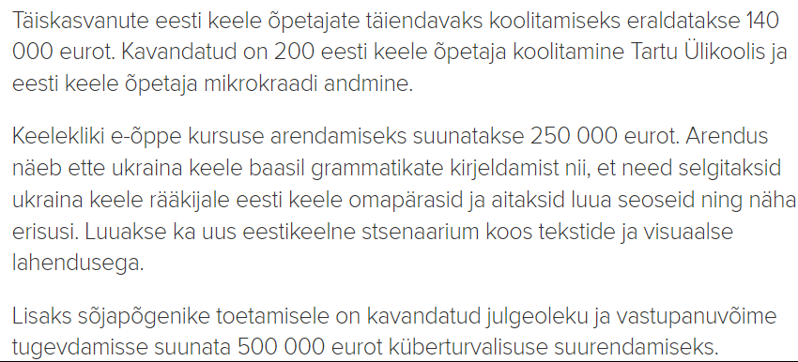
https://www.err.ee/1608578047/valitsus-kiitis-heaks-802-9-miljoni-eurose-lisaeelarve
Valdav enamus lisaeelarves taotletud lisarahast (76,7 miljonit eurot) on mõeldud sõjapõgenike haridusega seotud kuludeks.

Slide 33
Suviste keelelaagrite info:
Eelmisel kolmapäeval toimus järelvaadatav infotund:
https://www.youtube.com/watch?v=MDsVKC-W0t0
Kiirelt leitavad infotunni slaidid:
https://www.hm.ee/sites/default/files/htm_ukrainalaagrid_2022.pdf
Toetatakse 7-19-aastastele Eesti ja Ukraina noortele suunatud suviste projektilaagrite ja päevalaagrite korraldamist, et soodustada Ukraina noorte kiiremat kohanemist eesti keele ja kultuuriruumiga ning valmidust jätkata haridusteed eestikeelses koolis
Laagrid võivad toimuda:
• projektilaagrina (7-14 ööpäeva) • päevalaagrina (5-14 päeva)

Slide 34
Laagrikorraldaja tagab:
• võimalused lõimitud ja mänguliseks eesti keele algõppeks ning eestikeelse suhtluskeskkonna;
• toe Ukraina noore sotsiaalsete suhete loomiseks Eesti eakaaslastega;
• toe Ukraina noore lõimumiseks Eesti ühiskonda, tutvustades eesti keelt ja kultuuri;
• noore vaimset tervise toetamise;
• huvitegevuse, noorsootöö ja muu tegevuse pakkumise, sh arvestama noore ealiste iseärasustega;
• rahvustevaheliste konfliktide ja vastandumise vältimise;
• laagris osalevale noorele eesti keele õppes, sh iseseisvas keeleõppes (nt Keeleklikk.ee) ning haridustee jätkamise võimaluste tutvustamise Ukraina noortele Eestis.

Slide 35
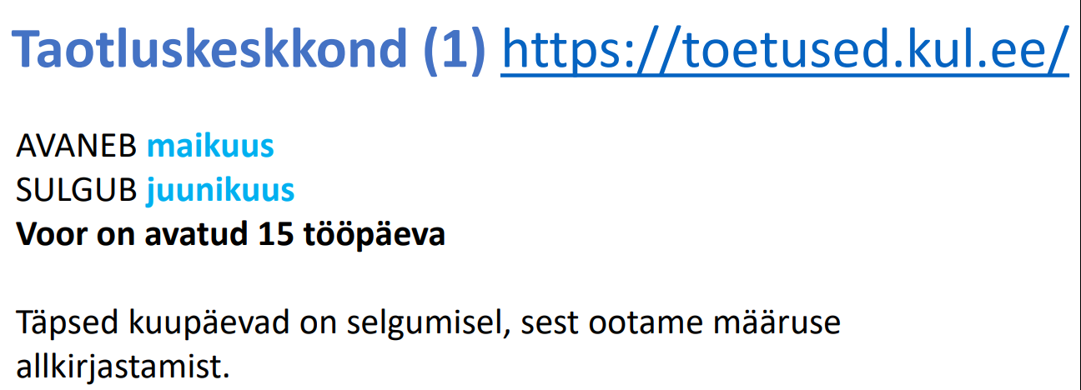

Slide 36
Koduõpet ei ole mõistlik soovitada, sest
Koduõpe toimub lapsevanema vastutusel Eesti riiklike õppekavade alusel, mis ilmselt valdavale enamusele UA lapsevanematest ei ole ei arusaadav
Koduõppe korraldab ja rahastab lapsevanem
Koolil lasub kontrollimise kohustus: kas saavutatakse õppekavajärgsed õpitulemused – kuidas seda tulemuslikult teha?
…ja lõpetuseks:
Laste vaimne tervis kannatab püsiva koduõppe rakendamise kaudu (sõbrad? huvitegevused? jm), mis toob meile keerulisemaid probleeme

Slide 37
Õpetajatest ja õpetajale
Kokkuvõtlikult
Eesti haridusasutustes on töö juba ca 100 Ukrainlast, sh õpetajaid neist 29 (sh klassiõpetaja, matemaatikaõpetaja, ukraina keele ja kirjanduse õpetaja, asendusõpetaja), 41 (ehk 41%) õpetaja abi või abiõpetajana, 4 on psühholoogid, 6 töötavad õppetöö koordinaatorina, 1 on tugiisik
Eestis peab õpetajana töötamiseks vastama Eesti Vabariigis kehtestatud kvalifikatsiooninõuetele (õpetaja kutse) ning vajalik on eesti keele oskus
Sobib toetav ametikoht: nt abiõpetaja, tugiisik, rühmajuhendaja, õpinõustaja jms.
Toetavale personalile üldjuhul ei ole formaliseeritud keelenõudeid

Slide 38
Kuidas Ukraina haridusvaldkonna töötajaid tööle vormistada?
• See, milline leping sõlmida, sõltub tegevusest, mida need inimesed haridusasutuses teevad.
• TLS §-s 1 – tööleping tuleb sõlmida, kui isik allub enda sooritust tehes tööandja juhtimisele ja kontrollile, tema tööviis ja ülesanded on reguleeritud ja ta saab tasu enda tegevuse eest.
• Tööleping (kirjalik dokument) peab olema töösuhte poolte jaoks arusaadav. Vajadusel tuleb tagada tõlge (tõlkimine). Leping eesti keeles ja seotud tõlge juures
• Kvalifikatsiooninõuded on riik kehtestanud teatud ametikohtadele (õpetajad, tugispetsialistid, direktor, õppealajuhataja).
• ENIC/NARIC võimaldab hinnata tasemeharidust, kuid mitte kvalifikatsiooni vastavust.
• Õpetaja kvalifikatsiooni vastavuse hindamine Ukrainast tulnutele ei laiene.
• Kuni kvalifikatsioonile vastavust veel pole, saab tööle võtta tugiametikohtadele (tugiisik, abiõpetaja, rühmajuhendaja, õpinõustaja, koordinaator jne), millele riik ei ole nõudeid kehtestanud.
• Karistusregistri andmete kättesaadavuse lahendamine hetkel veel töös.

Slide 39
Keeleoskusnõuded õpetavale personalile
• Keeleoskuse tase on kehtestatud teatud ametikohtadele: kehtib VV määrus 26. juuni 2011. a nr 84 „Ametniku, töötaja ning füüsilisest isikust ettevõtja eesti keele oskuse ja kasutamise nõuded“.
§7 p5 sätestab õppejõule B1-tasemel keeleoskuse nõude (v.a eesti keele ja eesti keeles õpetatavate ainete õppejõud);
§8 p6 ja p7 vastavalt pedagoogidele (v.a eesti keele ja eesti keeles õpetatavate ainete õpetajad) ja eripedagoogidele, kelle teenust tarbivad mitte-eesti emakeelega isikud B2-tasemel keeleoskuse nõude;
§9 p6, p7 ja p9 vastavalt õppeasutuse juhile, asetäitjatele ja õppejuhtidele, eesti keele ja eesti keeles õpetatavate ainete õpetajatele või õppejõududele, eripedagoogidele (v.a need, kelle teenust tarbivad mitte-eesti emakeelega
isikud) C1-tasemel keeleoskuse nõude.
• Kui inimene ei asu tööle määruses nimetatud ametikohal, siis eelduslikult ei ole keelenõuet, mida tuleb järgida.
• Keeleameti rolli osas soovitame tutvuda infoga „Ukraina sõjapõgenike värbamisest“: https://www.keeleamet.ee/et/uudised/ukraina-sojapogenike-varbamisest
Keeleõppe võimaluste kohta täiendame jooksvalt infot KKK-s: https://www.hm.ee/et/tegevused/ukrainast-saabunud-laps-ja-nooreestis/korduma-kippuvad-kusimused

Slide 40
Toetavad materjalid:
Veebiseminarid: https://harno.ee/ukraina-teemalised-abimaterjalid#veebiseminarid-peta
Järelvaadatavad koolitused: https://harno.ee/ukraina-teemalised-abimaterjalid#jarelevaadatavad-koo
Õppematerjarjalid koondatud e-koolikotti („märksõna Ukraina“)
Eesti keele õppe kõige kiirem algus (A1) siit: keeleklikk.ee

Slide 41
Kogu uuenev info https://www.hm.ee/et/ukrainast-saabunud-laps-ja-noor-eestis
Haridus- ja Teadusministeeriumi infotelefonid (tööpäeviti kl 9-17):
5690 0353;
5690 0340;
e-mail: info@hm.ee
Koolipsühholoogide nõuandeliin –
eesti keeles 1226 (tööpäeviti kl 16-20),
vene keeles 1227 (teisipäeviti kl 16-20),
ukraina keeles 1227 (kolmapäeviti kl 16-20)
Laiem info Ukraina kohta kriis.ee veebilehel
Küsimustega saab pöörduda infoliinil 1247
Tänan!

